Slide 1
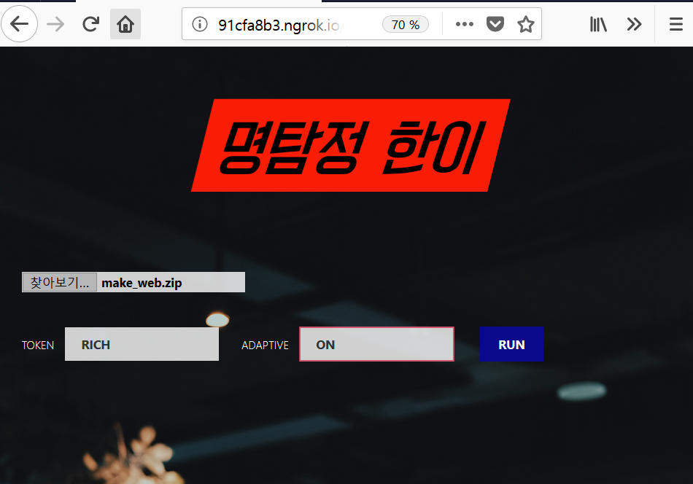
빈도 가중치 ON/OFF
토큰 생성 단계 조절
RICH/SMALL

Slide 2
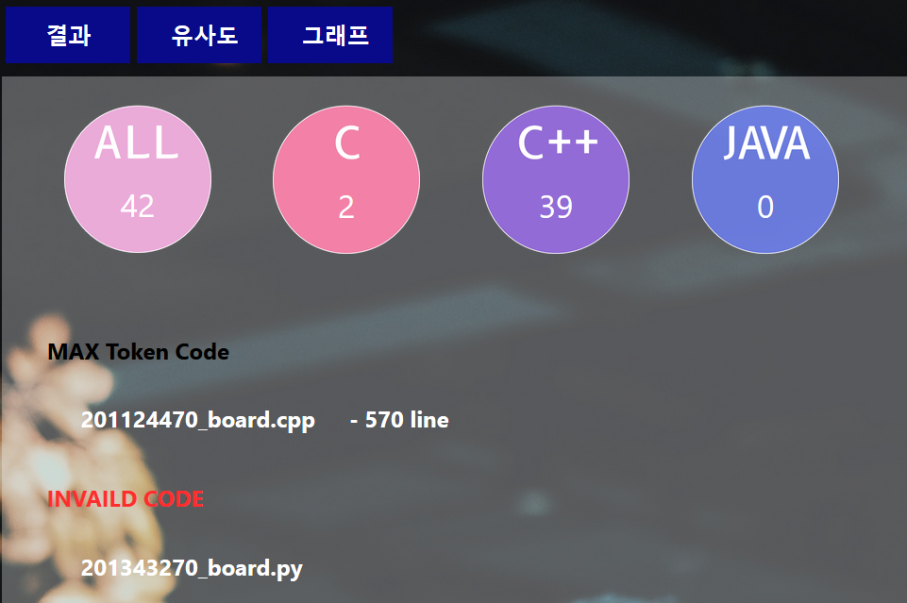
가장 긴 program DNA 코드
토큰 생성시 오류가 발생한 코드

Slide 3
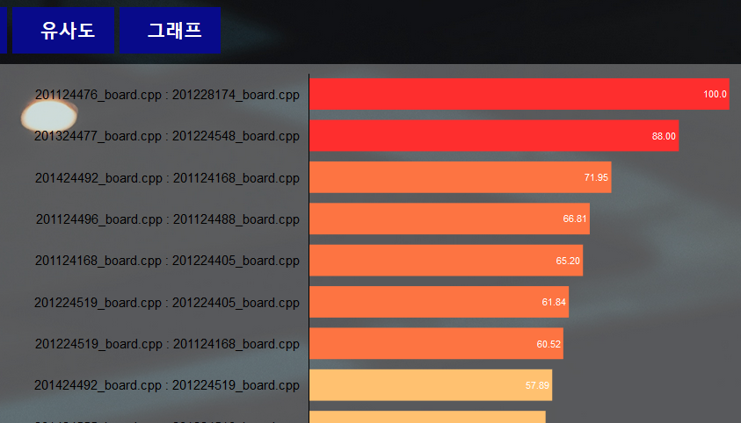

D3.js 를 사용한 시각화

